Slide 1


Manual Técnico
Etec Dr. Geraldo José Rodrigues Alckmin
Freelers
Thiago Duarte Correia

Slide 2
CEETEPS
Centro Estadual de Educação Tecnológica “Paula Souza”
Etec Dr. Geraldo José Rodrigues Alckmin
Trabalho de Conclusão de Curso
Habilitação Técnica de Nível Médio de Técnico em Informática para Internet
Orientador Prof. Gilberto Abud Junior
Dezembro – 2021

Slide 3
DEDICATÓRIAS
Dedico este trabalho aos meus pais, minha namorada e meus colegas, que estiveram ao meu lado durante esses três anos de muito aprendizado e dedicação para que este projeto fosse desenvolvido com a melhor qualidade possível.

Slide 4
AGRADECIMENTOS
Agradeço a todos os meus professores, amigos, parentes e a minha namorada que estiveram ao meu lado e me ajudaram durante o desenvolvimento deste projeto

Slide 5
EPIGRAFE
“Reerga-se e nunca será derrotado”.
Pantheon, a Lança Indestrutível

Slide 6
OBJETIVO
Desenvolver uma aplicação web para ajudar trabalhadores independentes a encontrar trabalho de maneira mais fácil, simples e rápida.

Slide 7
JUSTIFICATIVA
Com a pandemia, muitas pessoas acabaram desempregadas e foram trabalhar como freelancers, porém tinham muita dificuldade para iniciar, além de ser um inicio muito comum na carreira de programação, área que possuo interesse em seguir.

Slide 8
RESULTADOS
ESPERADOS
Desenvolver um site que possua banco de dados, criação de perfil automatizada com base no cadastro, um designe de cores mais escuras para melhor visualização durante a noite.
ATINGIDOS
Todos os objetivos foram alcançados, apenas algumas ideias descartadas, pois na pratica não possuíam grande utilidade.

Slide 9
Sumário
Introdução
Requisitos
Aplicativos de Apoio
Modelo Entidade Relacionamento
Tabelas / Atributos
Procedimentos para instalação
Mapa do Site
Homepage e descrição dos Links
Pagina X
Pagina X
Pagina X

Slide 10
Requisitos
Para executar o protótipo do Site para Freelancers é necessário um microcomputador que carregue o sistema operacional Windows 7/8/10. Também será necessária a instalação do aplicativo de uso e desenvolvimento XAMPP.

Slide 11
Aplicativos de Apoio
Xampp (Apache, PHP e MYSql);
Servidor Apache;
Linguagem de Programação PHP;
Banco de dados Mysql;
Linguagem HTML;
CSS (Cascading Style Sheets);
Bootstrap
VsCode

Slide 12
Diagrama Entidade Relacionamento
Conta_freela
Id
Nome
E-mail
Senha
Idade
Descrição
Trabalho

Slide 13
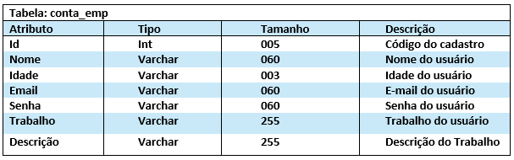
Tabelas / Atributos

Slide 14
Procedimentos para Instalação do Site com o banco de dados e tabelas
Abrir o Xampp, executar o Apache e o MySql
Entrar no localhost e abrir a pagina setup.php.
Após a criação do banco de dados e da tabela, abrir o index.php

Slide 15
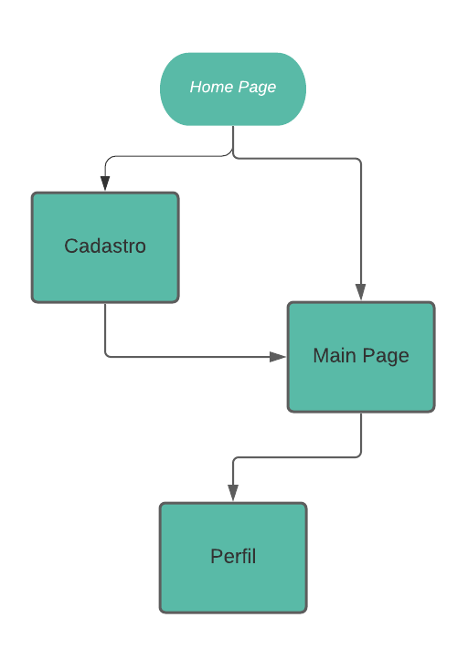
Mapa do Site

Slide 16
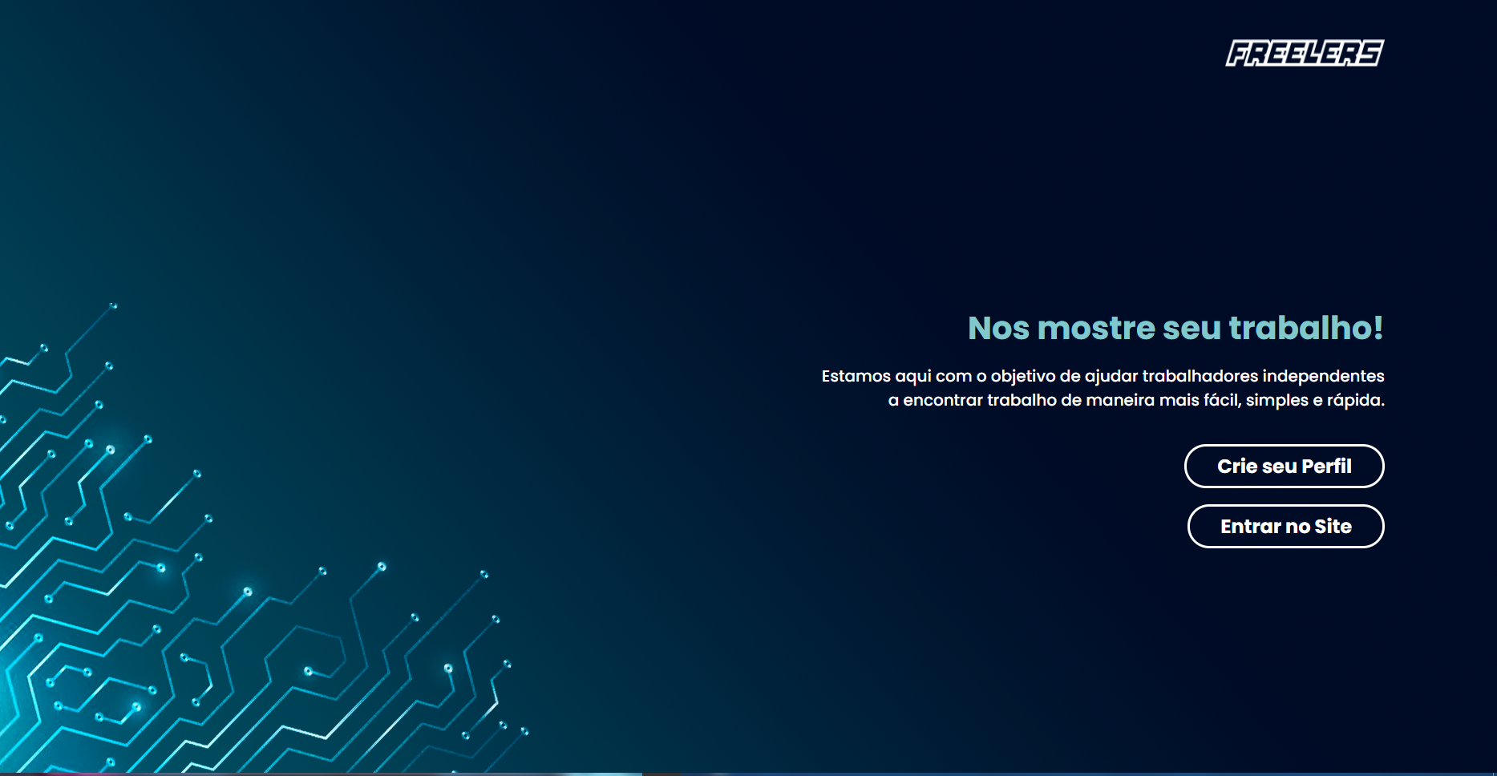
Homepage

Slide 17
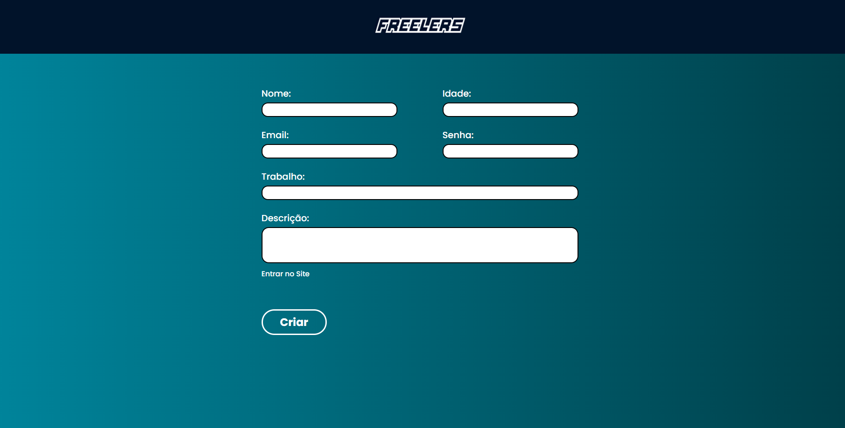
Página Cadastro

Slide 18
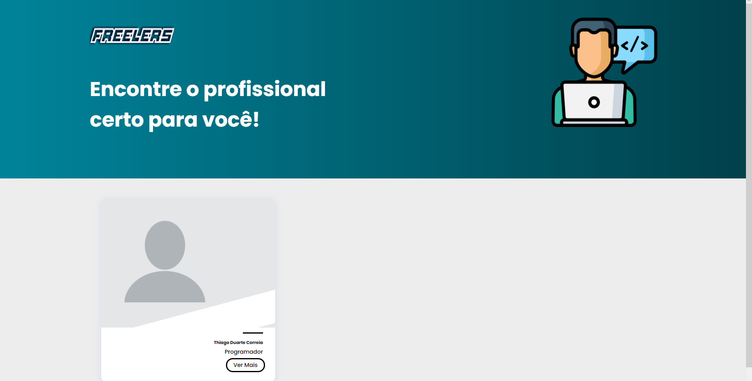
Página Principal

Slide 19
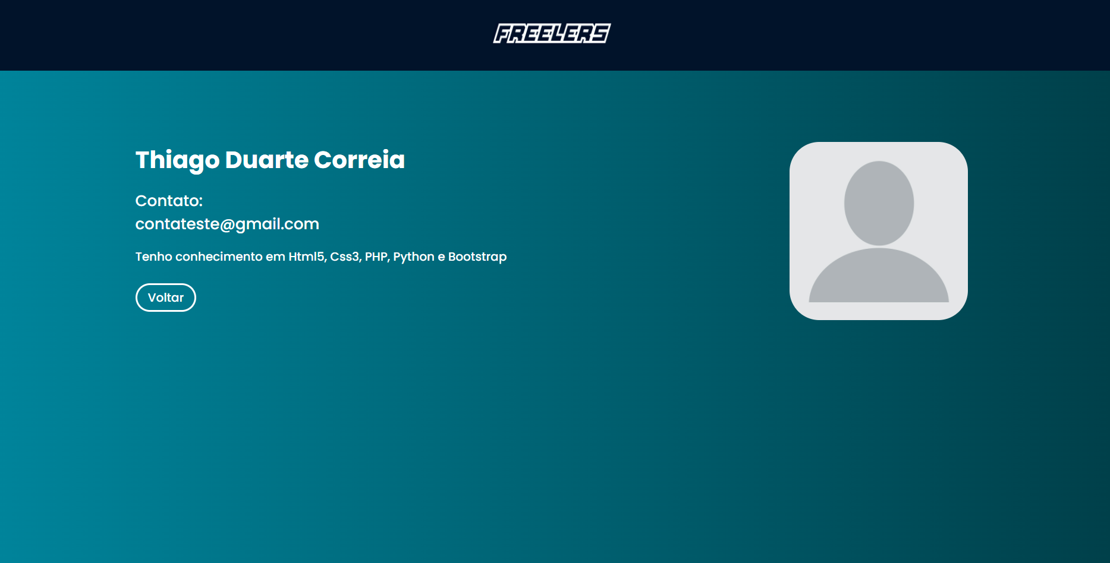
Página Perfil

